Slide 1
과목_학년학기_단원 | suh_h_0402_03
차시명 | 03 소수 세 자리 수를 알아볼까요
파일명 | suh_h_0402_03_0003
검토 | 담당
수학팀 | 오승태
문서 HISTORY
번호 | 버전 | 문서 작성일 | 내용 비고 | 작성자 (내선번호) | 검토자
1 | V 1.0 | 2022.05.31 | 문서 발생 | 김범수
2 | V 2.0 | 2022.06.10 | 1차 수정 | 오승태
3 | V 2.0 | 2022.06.13 | 1차 검토 |  | 김예림
4 | V 3.0 | 2022.06.14 | 2차 수정 | 오승태
5 | V 4.0 | 2022.06.14 | 2차 검토 |  | 김예림
6
7
8
9
10
11

Slide 2
학습 단계 | 자료명 |  | 프레임 수 | 교과서 정보 | 파일명 | 자료 형태
도입 | 애니 | [도입 애니메이션] 모눈종이 나누기 | 1 | 수학 56쪽, 수학 익힘 42~43쪽 | suh_h_0402_03_0003_101_1.html | Html5(애니)
도입 | 생각 열기 | [생각 열기] 모눈종이를 똑같이 1000칸으로 나눈 한 칸의 크기 생각해 보기 | 1 | 수학 56쪽, 수학 익힘 42~43쪽 | suh_h_0402_03_0003_102_1.html | Html5
도입 | 학습 목표 | 이번 시간에 배울 내용 | 1 |  | suh_h_0402_03_0003_103_1.html | Html5
전개 | 활동 1 | [활동 1] 모눈종이를 똑같이 1000칸으로 나누면 한 칸의 크기는 얼마인지 알아보기 | 1 | 수학 56쪽, 수학 익힘 42~43쪽 | suh_h_0402_03_0003_201_1.html | Html5
전개 | 약속 하기 | [약속하기] 0.001 알아보기 | 1 | 수학 56쪽, 수학 익힘 42~43쪽 | suh_h_0402_03_0003_201_2.html | Html5
전개 | 활동 2 | [활동 2] 652/1000를 소수로 나타내기 | 1 | 수학 57쪽, 수학 익힘 42~43쪽 | suh_h_0402_03_0003_202_1.html | Html5
전개 | 약속 하기 | [약속하기] 0.652 알아보기 | 1 | 수학 57쪽, 수학 익힘 42~43쪽 | suh_h_0402_03_0003_202_2.html | Html5
전개 | 활동 3 | [활동 3] 모눈종이에서 색칠한 부분이 나타내는 수 알아보기 | 1 | 수학 57쪽, 수학 익힘 42~43쪽 | suh_h_0402_03_0003_203_1.html | Html5
전개 | 활동 4 | [활동 4] 1과 357/1000을 소수로 나타내기 | 1 | 수학 58쪽, 수학 익힘 42~43쪽 | suh_h_0402_03_0003_204_1.html | Html5
전개 | 약속 하기 | [약속하기] 1.357 알아보기 | 1 | 수학 58쪽, 수학 익힘 42~43쪽 | suh_h_0402_03_0003_204_2.html | Html5
전개 | 활동 5 | [활동 5] 7.628은 얼마만큼의 수인지 알아보기 | 1 | 수학 59쪽, 수학 익힘 42~43쪽 | suh_h_0402_03_0003_205_1.html | Html5
전개 | 활동 6 | [활동 6] 소수 세 자리 수의 자릿값 이해하기 | 1 | 수학 59쪽, 수학 익힘 42~43쪽 | suh_h_0402_03_0003_206_1.html | Html5
전개 | 혼자 서도 척척 | [혼자 서도 척척] 문제 1 | 1 | 수학 59쪽, 수학 익힘 42~43쪽 | suh_h_0402_03_0003_207_1.html | Html5
정리 | 핵심 정리 | 핵심 정리 | 1 |  | suh_h_0402_03_0003_301_1.html | Html5
정리 | 차시 예고 | 다음 시간에 배울 내용 | 1 |  | suh_h_0402_03_0003_302_1.html | Html5
평가 | 확인 문제 | 확인 문제 | 1 |  | suh_h_0402_03_0003_401_1.html | Html5
총 프레임 수 |  |  | 16

Slide 3
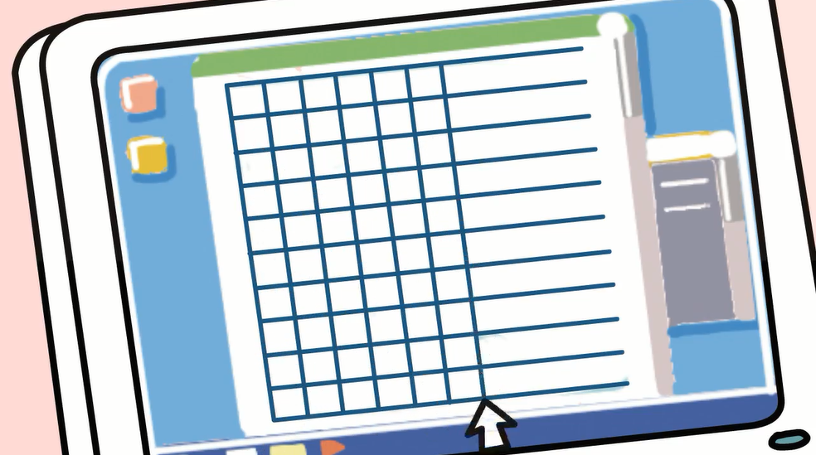

suh_h_0402_03_0003_101_1
Θ Description & Function
[애니 DVD 개발물]
초등 수학\3_002_2015개정\수학 4-2 지도서\app\resource\contents\lesson03\ops\3\media\mp4
[애니 게이트 참고 화면]
모눈종이 나누기
애니 파일명 | 3_2_1_ani.mp4

Slide 4
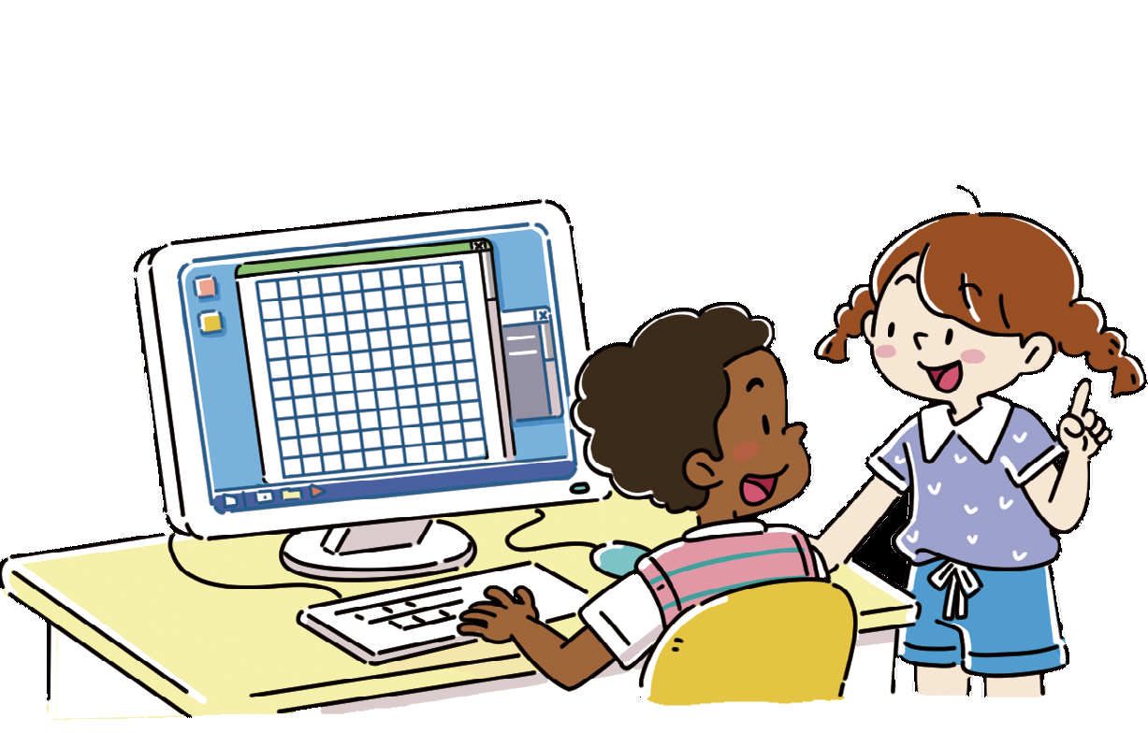


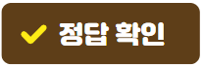
suh_h_0402_03_0003_102_1
Θ Description & Function
다음 그림의 상황에 대하여 이야기해 봅시다.
1. 탭 이벤트
2. 말풍선 소스 사용.
이미지 및 말풍선 위 마우스 오버 시 회색 테두리 효과 있음
3. 확대 버튼 및 풀 팝업창(다음 슬라이드)
4. 답 칸 클릭하면 답 나타남. 정답 확인 버튼은 정답 가리기로 토글 됨.
#1
물음 2
물음 3
물음 1
모눈종이를 똑같이
1000칸으로 나누면 한 칸의
크기는 얼마일까?
그림은 어떤 상황인가요?
#2
모눈종이가 똑같이 100칸으로 나누어져 있는 컴퓨터 화면을 보고 있습니다.
모눈종이가
똑같이 100칸으로
나누어져 있네.
#4
#3
삽화 파일명 | LH 서버 > 원본 삽화 폴더 > 3단원 > (도입)4-2-3(3차시).PSD

Slide 5

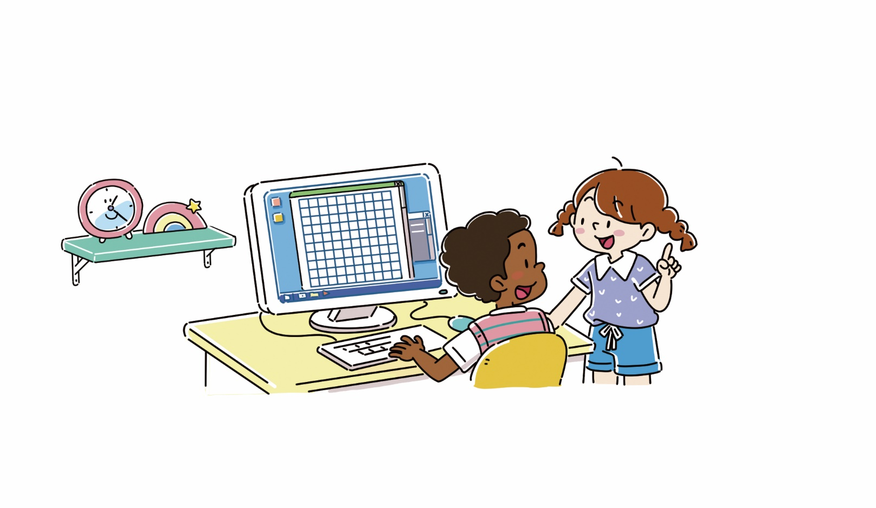
suh_h_0402_03_0003_102_1
모눈종이를 똑같이
1000칸으로 나누면 한 칸의
크기는 얼마일까?
Θ Description & Function
#1
< 확대 버튼 클릭 시 나타나는 화면>
1. 말풍선 소스 사용.
모눈종이가
똑같이 100칸으로
나누어져 있네.

Slide 6
suh_h_0402_03_0003_102_1
Θ Description & Function
다음 그림의 상황에 대하여 이야기해 봅시다.
1. 답 칸 클릭하면 답 나타남. 정답 확인 버튼은 정답 가리기로 토글 됨.
물음 1
물음 2
물음 3
모눈종이를 똑같이
1000칸으로 나누면 한 칸의
크기는 얼마일까?
모눈종이를 똑같이 100칸으로 나눈 한 칸의 크기는 얼마인가요?
0.01입니다.
모눈종이가
똑같이 100칸으로
나누어져 있네.
#1

Slide 7
suh_h_0402_03_0003_102_1
Θ Description & Function
다음 그림의 상황에 대하여 이야기해 봅시다.
1. 답 칸 클릭하면 답 나타남. 정답 확인 버튼은 정답 가리기로 토글 됨.
물음 1
물음 2
물음 3
모눈종이를 똑같이
1000칸으로 나누면 한 칸의
크기는 얼마일까?
궁금해하는 것은 무엇인가요?
모눈종이를 똑같이 1000칸으로 나누면 한 칸의 크기는 얼마인지 궁금해합니다.
모눈종이가
똑같이 100칸으로
나누어져 있네.
#1

Slide 8
suh_h_0402_03_0003_103_1
Θ Description & Function
#1
[이번 시간에 배울 내용]
1
이번 시간에는 무엇을 배울까요?
1
1000
과 0.001의 크기가 같음을 알고 소수 세 자리 수를 쓰고 읽을 수 있습니다.
소수 세 자리 수의 자릿값을 알 수 있습니다.

Slide 9
suh_h_0402_03_0003_201_1
Θ Description & Function
모눈종이를 똑같이 1000칸으로 나누면 한 칸의 크기는 얼마인지 알아봅시다.
탭 이벤트
2. 답 칸 클릭하면 답 나타남. 정답 확인 버튼은 정답 가리기로 토글 됨.
#1
물음 1
물음 2
물음 3
100칸으로 나눈 모눈종이의 각 칸을 똑같이 10칸으로 나누면 모두 몇 칸이 되나요?
1000칸
#2

Slide 10
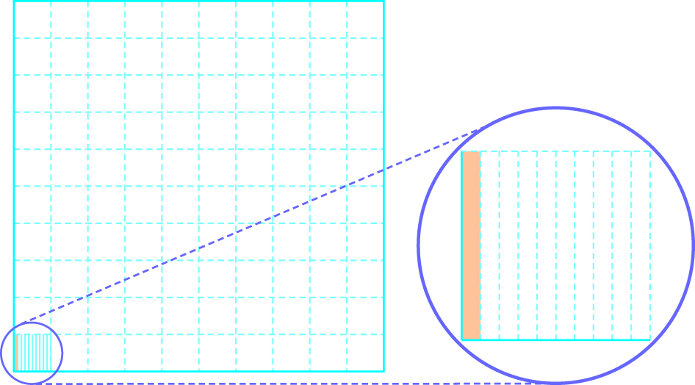
suh_h_0402_03_0003_201_1
Θ Description & Function
모눈종이를 똑같이 1000칸으로 나누면 한 칸의 크기는 얼마인지 알아봅시다.
1. 답 칸 클릭하면 답 나타남. 정답 확인 버튼은 정답 가리기로 토글 됨.
물음 1
물음 2
물음 3
색칠한 부분은 모눈종이 전체의 얼마인지 분수로 나타내 보세요.
1
1000
#1
삽화 파일명 | 3_2_03_01.svg 초등 수학\3_002_2015개정\수학 4-2 지도서\app\resource\contents\lesson03\ops\3\images\3_2

Slide 11

suh_h_0402_03_0003_201_1
Θ Description & Function
모눈종이를 똑같이 1000칸으로 나누면 한 칸의 크기는 얼마인지 알아봅시다.
1. 답 칸 클릭하면 답 나타남. 정답 확인 버튼은 정답 가리기로 토글 됨.
물음 1
물음 2
물음 3
색칠한 부분을 분수가 아닌 다른 방법으로 나타낼 수 있을까요?
소수로 나타낼 수 있을 것 같습니다.
#1

Slide 12


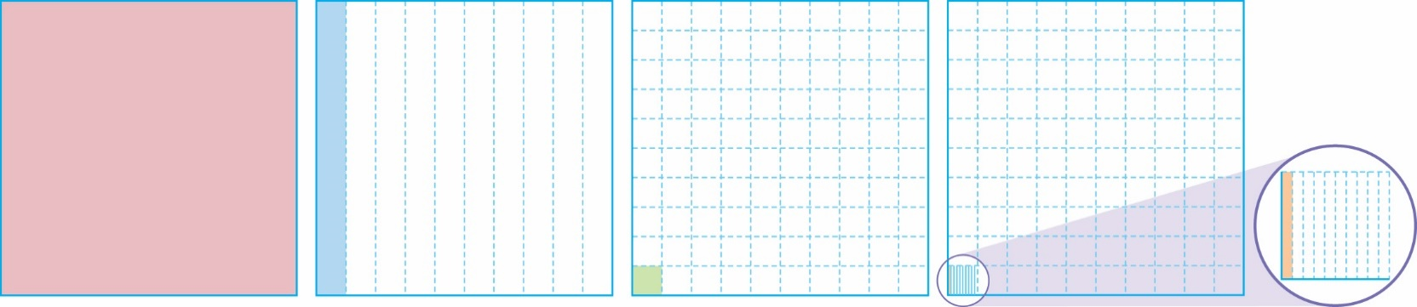

suh_h_0402_03_0003_201_2
Θ Description & Function
모눈종이를 똑같이 1000칸으로 나누면 한 칸의 크기는 얼마인지 알아봅시다.
개념 정리 학습창
답 칸 클릭하면 답 나타남.
답 칸 별도 박스 사용
답 칸 내 텍스트 색상은 빨간색
정답 확인 버튼 없음
#1
#2~4
분수 을 소수로 이라 쓰고 이라고 읽습니다.
1
1000
0.001
영 점 영영일
1
10
1
100
1
1000
1
10
1
10
1
＝0.1
1
100
＝0.01
1
100
＝0.001
＝0.1
＝0.1
＝0.01
＝0.01
#5
삽화 파일명 | 3_2_04_01.svg 초등 수학\3_002_2015개정\수학 4-2 지도서\app\resource\contents\lesson03\ops\3\images\3_2

Slide 13
suh_h_0402_03_0003_202_1
Θ Description & Function
652
1000
탭 이벤트
2. 탭 전체 소발문, 블릿 위치 고정
3. 답 칸 클릭하면 답 나타남. 정답 확인 버튼은 정답 가리기로 토글 됨.
를 소수로 나타내 봅시다.
#1
물음 2
물음 3
물음 1
652
1000
1
1000
#2
는 이 몇 개인가요?
652개
#3

Slide 14
suh_h_0402_03_0003_202_1
Θ Description & Function
652
1000
1. 답 칸 클릭하면 답 나타남. 정답 확인 버튼은 정답 가리기로 토글 됨.
를 소수로 나타내 봅시다.
물음 1
물음 2
물음 3
652
1000
는 0.001이 몇 개인가요?
652개
#1

Slide 15
suh_h_0402_03_0003_202_1
Θ Description & Function
652
1000
답 칸 내 예 약물
2. 답 칸 클릭하면 답 나타남. 정답 확인 버튼은 정답 가리기로 토글 됨.
를 소수로 나타내 봅시다.
물음 1
물음 2
물음 3
652
1000
를 소수로 어떻게 나타낼 수 있을까요?
#1
0.652로 나타낼 수 있을 것 같습니다.
#2

Slide 16
suh_h_0402_03_0003_202_2
Θ Description & Function
652
1000
개념 정리 학습창
답 칸 클릭하면 답 나타남.
답 칸 별도 박스 사용
답 칸 내 텍스트 색상은 빨간색
정답 확인 버튼 없음
를 소수로 나타내 봅시다.
#1~4
652
1000
0.652
영 점 육이오
분수 를 소수로 라 쓰고 라고 읽습니다.
652
1000
＝0.652
#5

Slide 17
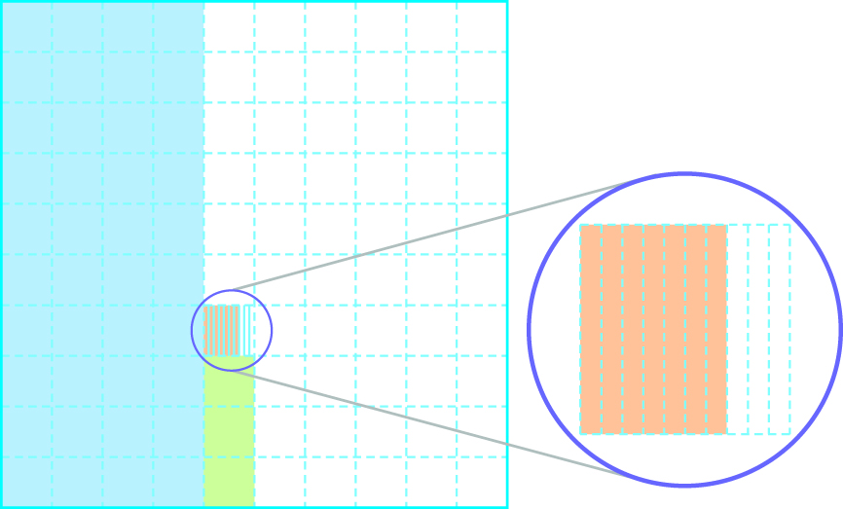


suh_h_0402_03_0003_203_1
Θ Description & Function
전체 크기가 1인 모눈종이에서 색칠한 부분이 나타내는 수를 알아봅시다.
1. 탭 이벤트
2. 읽기, 쓰기 약물 사용
3. 답 칸 클릭하면 답 나타남. 정답 확인 버튼은 정답 가리기로 토글 됨.
#1
물음 2
물음 1
소수로 쓰고 읽어보세요.
#2
0.437
영 점 사삼칠
#3
삽화 파일명 | 3_2_07_01.svg / 3_2_07_02.svg 초등 수학\3_002_2015개정\수학 4-2 지도서\app\resource\contents\lesson03\ops\3\images\3_2

Slide 18
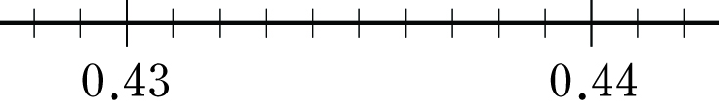
suh_h_0402_03_0003_203_1
Θ Description & Function
전체 크기가 1인 모눈종이에서 색칠한 부분이 나타내는 수를 알아봅시다.
1. 지시문 약물
-볼드 : 수직선, 클릭
2. 전자저작물과 기능 동일
클릭하면 숫자와 화살표 나타나기
<전자 저작물 기능 참고> 한대희 4-2 지도서\app\resource\contents\lesson03\ops\3\ 3_2_7.html
3. 정답 확인 버튼 클릭 시 파란색 화살표와 정답 텍스트 나타남. 처음에는 안보임.
4. 정답 확인을 클릭하면 답 나타남. 정답 확인 버튼은 정답 가리기로 토글 됨.
물음 1
물음 2
수직선에 나타내 보세요.
#1
수직선을 클릭하세요.
i
#2
0.437
#4
#3
삽화 파일명 | 3_2_07_01.svg / 3_2_07_02.svg / 3_2_07_03.svg / 이미지 내 텍스트는 지우고 새로 써주세요. 초등 수학\3_002_2015개정\수학 4-2 지도서\app\resource\contents\lesson03\ops\3\images\3_2

Slide 19
suh_h_0402_03_0003_204_1
Θ Description & Function
357
1000
#1
탭 이벤트
2. 탭 전체 소발문, 블릿 위치 고정
3. 답 칸 클릭하면 답 나타남. 정답 확인 버튼은 정답 가리기로 토글 됨.
1 을 소수로 나타내 봅시다.
물음 1
물음 2
물음 3
357
1000
357
#2
1 은 1과 입니다.
1000
#3

Slide 20
suh_h_0402_03_0003_204_1
Θ Description & Function
357
1000
1. 답 칸 클릭하면 답 나타남. 정답 확인 버튼은 정답 가리기로 토글 됨.
1 을 소수로 나타내 봅시다.
물음 1
물음 2
물음 3
357
1000
을 소수로 나타내 보세요.
0.357
#1

Slide 21
suh_h_0402_03_0003_204_1
Θ Description & Function
357
1000
답 칸 내 예 약물
2. 답 칸 클릭하면 답 나타남. 정답 확인 버튼은 정답 가리기로 토글 됨.
1 을 소수로 나타내 봅시다.
물음 1
물음 2
물음 3
357
1000
1 을 소수로 어떻게 나타낼 수 있을까요?
#1
1.357로 나타낼 수 있을 것 같습니다.
#2

Slide 22
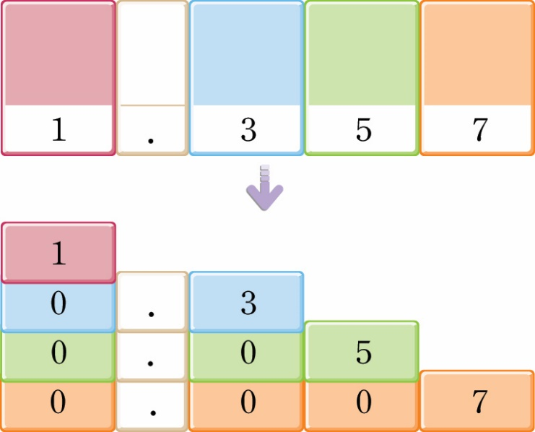

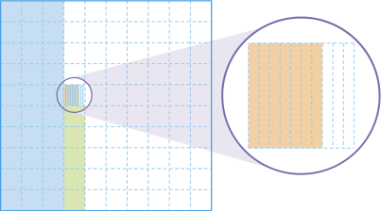


suh_h_0402_03_0003_204_2
Θ Description & Function
357
1000
개념 정리 학습창
답 칸 클릭하면 답 나타남.
답 칸 별도 박스 사용
답 칸 내 텍스트 색상은 빨간색
5. 전자 저작물 이벤트 그대로 사용
<전자 저작물 참고>
초등 수학\3_002_2015개정\수학 4-2 지도서\app\resource\contents\lesson03\ops\3\3_1_09.html
손가락 버튼 클릭 시 왼쪽 이미지 나타남.(깜빡이는 클릭 유도 이벤트 있음)
6. 왼쪽 이벤트 이후 오른쪽에 손가락 버튼 3개 나타남. 클릭 시 각각의 이미지 나타남. (깜빡이는 클릭 유도 이벤트 있음)
7. 화살표 약물. 위, 아래로 흔들리는 이벤트 있음. 클릭 시 하단 이미지 순차적으로 나타남(전자저작물)
8. 왼쪽 이벤트 이후 오른쪽에 손가락 버튼 3개 나타날 때 색상 박스도 함께 나타남.
9. 정답 확인 버튼 없음
1 을 소수로 나타내 봅시다.
#1
357
1000
#2-4
1.357
일 점 삼오칠
분수 1 를 소수로 라 쓰고 라고
읽습니다.
소수
첫째
자리
소수
둘째
자리
소수
셋째
자리
#6
일의
자리
#5
1.357
1
3
5
7
#7
1
1.357은 1이 1개, 0.1이 3개,
0.01이 5개, 0.001이 7개
0
3
#8
0
0
5
0
0
0
7
#9
삽화 파일명 | 3_2_09_01.svg ~ 3_2_09_06.svg 초등 수학\3_002_2015개정\수학 4-2 지도서\app\resource\contents\lesson03\ops\3\images\3_2

Slide 23
suh_h_0402_03_0003_205_1
Θ Description & Function
#1
탭 이벤트
2. 답 칸 클릭하면 답 나타남. 정답 확인 버튼은 정답 가리기로 토글 됨.
7.628은 얼마만큼의 수인지 알아봅시다.
물음 1
물음 2
물음 3
물음 4
7은 일의 자리 숫자이고 을/를 나타냅니다.
7
#2

Slide 24
suh_h_0402_03_0003_205_1
Θ Description & Function
7.628은 얼마만큼의 수인지 알아봅시다.
1. 답 칸 클릭하면 답 나타남. 정답 확인 버튼은 정답 가리기로 토글 됨.
물음 1
물음 2
물음 3
물음 4
6은 소수 첫째 자리 숫자이고 을/를 나타냅니다.
0.6
#1

Slide 25
suh_h_0402_03_0003_205_1
Θ Description & Function
7.628은 얼마만큼의 수인지 알아봅시다.
1. 답 칸 클릭하면 답 나타남. 정답 확인 버튼은 정답 가리기로 토글 됨.
물음 1
물음 2
물음 3
물음 4
2는 소수 둘째 자리 숫자이고 을/를 나타냅니다.
0.02
#1

Slide 26
suh_h_0402_03_0003_205_1
Θ Description & Function
7.628은 얼마만큼의 수인지 알아봅시다.
1. 답 칸 클릭하면 답 나타남. 정답 확인 버튼은 정답 가리기로 토글 됨.
물음 1
물음 2
물음 3
물음 4
8은 소수 셋째 자리 숫자이고 을/를 나타냅니다.
0.008
#1

Slide 27

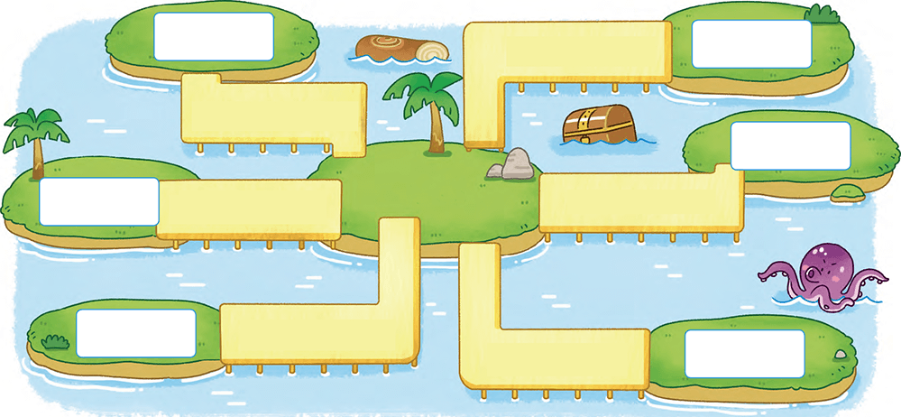
suh_h_0402_03_0003_206_1
Θ Description & Function
안에 알맞은 수를 써넣어 봅시다.
1. 클릭 영역은 각 이미지 내 전체
2. 답 칸 클릭하면 답 나타남. 정답 확인 버튼은 정답 가리기로 토글 됨.
#1
0.437
0.001만큼
큰 수
0.439
0.001만큼
작은 수
0.448
0.438
0.01만큼
작은 수
0.438
0.01만큼
큰 수
0.338
0.1만큼
작은 수
0.1만큼
큰 수
0.538
#2
삽화 파일명 | 3_2_11_01.png 초등 수학\3_002_2015개정\수학 4-2 지도서\app\resource\contents\lesson03\ops\3\images\3_2

Slide 28





suh_h_0402_03_0003_207_1
#1
Θ Description & Function
샛별이가 설명하고 있는 소수를 쓰고 읽은 뒤, 수직선에 나타내 보세요.
1. [혼자서도척척] 전자저작물(DVD) 아이콘 사용
2. 말풍선 소스
3. 색상 박스
4. 읽기, 쓰기 약물
5. 이너 버튼(2페이지)
6. 답 칸 클릭하면 답 나타남. 정답 확인 버튼은 정답 가리기로 토글 됨.
#2
일의 자리 숫자가 3,
소수 첫째 자리 숫자가 7,
소수 둘째 자리 숫자가 3,
소수 셋째 자리 숫자가 4인
소수입니다.
#3
샛별
#4
3.734
삼 점 칠삼사
#6
#5
삽화 파일명 | 3_2_13_01.png 초등 수학\3_002_2015개정\수학 4-2 지도서\app\resource\contents\lesson03\ops\3\images\3_2

Slide 29
suh_h_0402_03_0003_207_1
Θ Description & Function
샛별이가 설명하고 있는 소수를 쓰고 읽은 뒤, 수직선에 나타내 보세요.
1. 지시문 약물
-볼드 : 수직선, 클릭
2. 전자저작물과 기능 동일
<전자 저작물 기능 참고> 한대희 4-2 지도서\app\resource\contents\lesson03\ops\3\ 3_2_13.html
3. 답 칸 클릭하면 답 나타남. 정답 확인 버튼은 정답 가리기로 토글 됨.
일의 자리 숫자가 3,
소수 첫째 자리 숫자가 7,
소수 둘째 자리 숫자가 3,
소수 셋째 자리 숫자가 4인
소수입니다.
샛별
#1
수직선을 클릭하세요.
i
#2
3.73
3.74
3.734
#3
삽화 파일명 | 3_2_13_01.png / 3_2_13_02.svg / 이미지 내 텍스트는 지우고 새로 써주세요. 초등 수학\3_002_2015개정\수학 4-2 지도서\app\resource\contents\lesson03\ops\3\images\3_2

Slide 30

suh_h_0402_03_0003_301_1
Θ Description & Function
핵심 정리
읽기, 쓰기 약물
이너 버튼(페이지 2개)
[ 소수 세 자리 수 알아보기]
357
1000
#1
분수 1
1.357
일 점 삼오칠
일의
자리
소수
첫째
자리
소수
둘째
자리
소수
셋째
자리
1.357
1
3
5
7
1
0
3
0
0
5
0
0
0
7
#2
삽화 파일명 | 3_2_09_01.svg ~ 3_2_09_06.svg 초등 수학\3_002_2015개정\수학 4-2 지도서\app\resource\contents\lesson03\ops\3\images\3_2

Slide 31
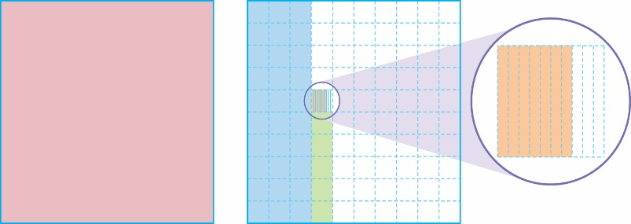
suh_h_0402_03_0003_301_1
Θ Description & Function
핵심 정리
정답 확인 버튼 없음. 답 칸 클릭하면 답 나타나기
[ 소수 세 자리 수 알아보기]
357
1000
분수 1
1.357
일 점 삼오칠
1.357은 1이 개, 0.1이 개,
0.01이 개, 0.001이 개
1
3
5
7
#1
삽화 파일명 | 3_2_09_01.svg ~ 3_2_09_06.svg 초등 수학\3_002_2015개정\수학 4-2 지도서\app\resource\contents\lesson03\ops\3\images\3_2

Slide 32


suh_h_0402_03_0003_302_1
Θ Description & Function
#1
[다음 시간에 배울 내용]
1
다음 시간에는 무엇을 배울까요?
소수의 크기를 비교해 볼까요
60~61쪽
44~45쪽

Slide 33
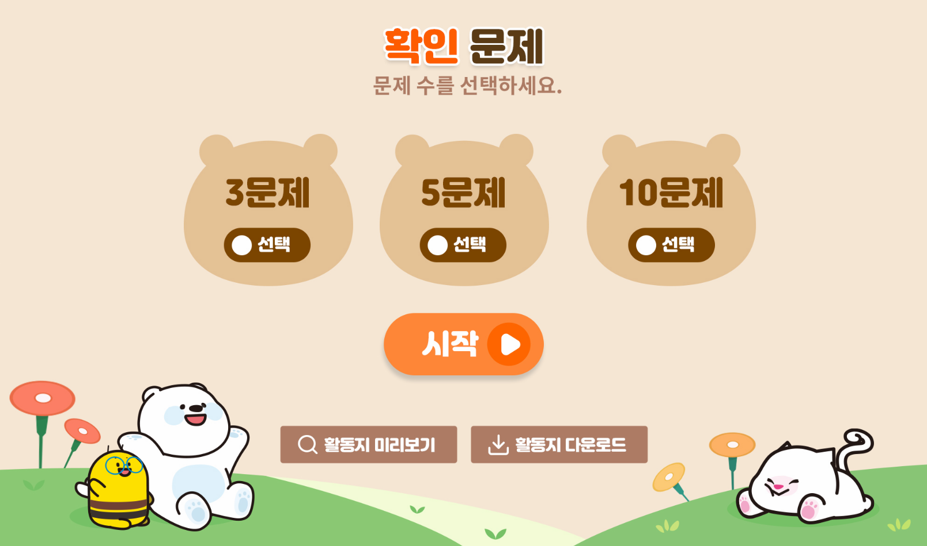
suh_h_0402_03_0003_401_1
Θ Description & Function
#1
[확인 문제] 게이트
활동지 다운로드 버튼
3~4학년군_수학(한)4-2_확인문제_3_03차시.hwp
3. 활동지 다운로드 버튼은 게이트 화면에만 있음
#2~3

Slide 34

suh_h_0402_03_0003_401_1
Θ Description & Function
문제 1
문제 2
문제 3
문제 4
문제 5
문제 6
문제 7
문제 8
문제 9
문제 10
1. 답 칸 클릭하면 답 나타남. 정답 확인 버튼은 정답 가리기로 토글 됨.
안에 알맞은 수를 써넣으시오.
0.083
0.01이 8개이고, 0.001이 3개인 수는 입니다.
#1

Slide 35

suh_h_0402_03_0003_401_1
Θ Description & Function
문제 1
문제 2
문제 3
문제 4
문제 5
문제 6
문제 7
문제 8
문제 9
문제 10
1. 풀이 확인 팝업창(다음 슬라이드)
2. 답 칸 클릭하면 답 나타남. 정답 확인 버튼은 정답 가리기로 토글 됨.
안에 알맞은 수를 써넣으시오.
5.75
5.76
5.77
5.754
#1
#2
삽화 파일명 | 109.JPG / 이미지 내 텍스트는 지우고 새로 써주세요. 초등 수학\3_002_2015개정\수학 4-2 지도서\app\resource\data\03\교수 학습 자료\도형 그림 자료

Slide 36
suh_h_0402_03_0003_401_1
Θ Description & Function
문제 1
문제 2
문제 3
문제 4
문제 5
문제 6
문제 7
문제 8
문제 9
문제 10
< 풀이 확인 클릭 시 나타나는 화면>
안에 알맞은 수를 써넣으시오.
5.75
5.76
5.77
5.754
풀이
수직선에서 눈금 한 칸은 0.001이므로 5.75에서 오른쪽으로 5칸 간 곳의 수는 5.754입니다.

Slide 37
suh_h_0402_03_0003_401_1
Θ Description & Function
문제 1
문제 2
문제 3
문제 4
문제 5
문제 6
문제 7
문제 8
문제 9
문제 10
1. 풀이 확인 팝업창(다음 슬라이드)
2. 답 칸 클릭하면 답 나타남. 정답 확인 버튼은 정답 가리기로 토글 됨.
소수 셋째 자리의 숫자가 가장 큰 소수를 써 보시오.
4.862 7.421
0.751 5.087
5.087
#1
#2

Slide 38

suh_h_0402_03_0003_401_1
Θ Description & Function
문제 1
문제 2
문제 3
문제 4
문제 5
문제 6
문제 7
문제 8
문제 9
문제 10
< 풀이 확인 클릭 시 나타나는 화면>
소수 셋째 자리의 숫자가 가장 큰 소수를 써 보시오.
4.862 7.421
0.751 5.087
풀이
4.862의 소수 셋째 자리의 숫자는 2입니다.
7.421의 소수 셋째 자리의 숫자는 1입니다.
5.087
0.751의 소수 셋째 자리의 숫자는 1입니다.
5.087의 소수 셋째 자리의 숫자는 7입니다.
소수 셋째 자리의 숫자가 가장 큰 소수는 5.087입니다.

Slide 39
suh_h_0402_03_0003_401_1
Θ Description & Function
문제 1
문제 2
문제 3
문제 4
문제 5
문제 6
문제 7
문제 8
문제 9
문제 10
1. 답 칸 클릭하면 답 나타남. 정답 확인 버튼은 정답 가리기로 토글 됨.
안에 알맞은 말이나 수를 써넣으시오.
1.257에서
1은 일의 자리 숫자이고, 을 나타냅니다.
1
2는 소수 자리 숫자이고, 0.2를 나타냅니다.
첫째
5는 소수 둘째 자리 숫자이고, 를 나타냅니다.
0.05
은 소수 셋째 자리 숫자이고, 0.007을 나타냅니다.
7
#1

Slide 40
suh_h_0402_03_0003_401_1
Θ Description & Function
문제 1
문제 2
문제 3
문제 4
문제 5
문제 6
문제 7
문제 8
문제 9
문제 10
1. 답 칸 클릭하면 답 나타남. 정답 확인 버튼은 정답 가리기로 토글 됨.
안에 알맞은 소수를 써넣으시오.
4
375
1000
=
4.375
#1

Slide 41





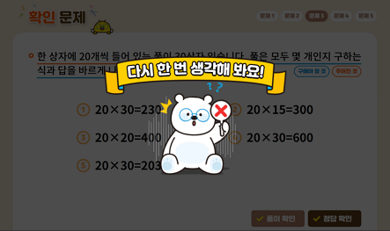

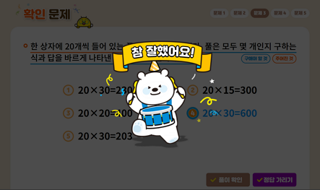
suh_h_0402_03_0003_401_1
Θ Description & Function
문제 1
문제 2
문제 3
문제 4
문제 5
문제 6
문제 7
문제 8
문제 9
문제 10
1. 객관식 문제 소스 사용. 틀린 답 고르면 나타나는 화면 / 정답 고르면 나타나는 화면 참고
(참고 링크 – 문제 3번)
https://cdata2.tsherpa.co.kr/tsherpa/MultiMedia/Flash/2020/curri/index.html?flashxmlnum=jmp1130&classa=A8-C1-32-MM-MM-04-02-05-0-0-0-0&classno=MM_32_04/suh_0302_01_0005/suh_0302_01_0005_401_1.html
2. 풀이 확인 팝업창 (다음 슬라이드)
3. 답 칸 클릭하면 답 나타남. 정답 확인 버튼은 정답 가리기로 토글 됨.
소수를 바르게 읽은 것은 어느 것입니까?
2.57은 이오칠이라고 읽습니다.
0.205는 영 점 이오라고 읽습니다.
4.076은 사 점 칠육이라고 읽습니다.
#1
6.274는 육 점 이칠사라고 읽습니다.
4.58은 사 점 영오팔이라고 읽습니다.
#2
#3

Slide 42
suh_h_0402_03_0003_401_1
Θ Description & Function
문제 1
문제 2
문제 3
문제 4
문제 5
문제 6
문제 7
문제 8
문제 9
문제 10
< 풀이 확인 클릭 시 나타나는 화면>
소수를 바르게 읽은 것은 어느 것입니까?
2.57은 이오칠이라고 읽습니다.
0.205는 영 점 이오라고 읽습니다.
4.076은 사 점 칠육이라고 읽습니다.
풀이
6.274는 육 점 이칠사라고 읽습니다.
2.57은 이 점 오칠이라고 읽습니다.
0.205는 영 점 이영오라고 읽습니다.
4.58은 사 점 영오팔이라고 읽습니다.
4.076은 사 점 영칠육이라고 읽습니다.
4.58은 사 점 오팔이라고 읽습니다.

Slide 43
suh_h_0402_03_0003_401_1
Θ Description & Function
문제 1
문제 2
문제 3
문제 4
문제 5
문제 6
문제 7
문제 8
문제 9
문제 10
1. 답 칸 클릭하면 답 나타남. 정답 확인 버튼은 정답 가리기로 토글 됨.
안에 알맞은 말이나 수를 써넣으시오.
4.687에서 7은 소수 자리 숫자이고,
을/를 나타냅니다.
셋째
0.007
#1

Slide 44
suh_h_0402_03_0003_401_1
Θ Description & Function
문제 1
문제 2
문제 3
문제 4
문제 5
문제 6
문제 7
문제 8
문제 9
문제 10
1. 답 칸 클릭하면 답 나타남. 정답 확인 버튼은 정답 가리기로 토글 됨.
소수를 읽어 보시오.
0.372
영 점 삼칠이
5.126
오 점 일이육
8.702
팔 점 칠영이
#1

Slide 45
suh_h_0402_03_0003_401_1
Θ Description & Function
문제 1
문제 2
문제 3
문제 4
문제 5
문제 6
문제 7
문제 8
문제 9
문제 10
1. 답 칸 크기 같음
2. 답 칸 클릭하면 답 나타남. 정답 확인 버튼은 정답 가리기로 토글 됨.
2가 나타내는 수를 써 보시오.
#1
32.573
2
0.127
#1
0.02
#2

Slide 46
suh_h_0402_03_0003_401_1
Θ Description & Function
문제 1
문제 2
문제 3
문제 4
문제 5
문제 6
문제 7
문제 8
문제 9
문제 10
1. 풀이 확인 팝업창(다음 슬라이드)
2. 답 칸 클릭하면 답 나타남. 정답 확인 버튼은 정답 가리기로 토글 됨.
조건을 만족하는 소수를 쓰고 읽어 보시오.
소수 세 자리 수입니다.
9보다 크고 10보다 작습니다.
소수 첫째 자리 숫자는 8입니다.
소수 둘째 자리 숫자는 5입니다.
소수 셋째 자리 숫자는 9입니다.
9.859
구 점 팔오구
#1
#2

Slide 47
suh_h_0402_03_0003_401_1
Θ Description & Function
문제 1
문제 2
문제 3
문제 4
문제 5
문제 6
문제 7
문제 8
문제 9
문제 10
< 풀이 확인 클릭 시 나타나는 화면>
조건을 만족하는 소수를 쓰고 읽어 보시오.
소수 세 자리 수입니다.
9보다 크고 10보다 작습니다.
소수 첫째 자리 숫자는 8입니다.
소수 둘째 자리 숫자는 5입니다.
풀이
소수 셋째 자리 숫자는 9입니다.
9보다 크고 10보다 작으며 소수 각 자리 숫자를 만족하는 소수는 9.859입니다.
9.859
구 점 팔오구

Slide 48

suh_h_0402_03_0003_401_1
Θ Description & Function
문제 1
문제 2
문제 3
문제 4
문제 5
문제 6
문제 7
문제 8
문제 9
문제 10
[칭찬하기 클릭 시 화면]
1. 칭찬하기 버튼 클릭 시 나타나는 텍스트는 아래 3가지 랜덤으로 반영(3가지 중 1개 랜덤)
→노력해줘서 고마워!
→정말 대단해!
→네가 참 자랑스러워!
조건을 만족하는 소수를 쓰고 읽어 보시오.
소수 세 자리 수입니다.
#1
9보다 크고 10보다 작습니다.
소수 첫째 자리 숫자는 8입니다.
소수 둘째 자리 숫자는 5입니다.
풀이
소수 셋째 자리 숫자는 9입니다.
9보다 크고 10보다 작으며 소수 각 자리 숫자를 만족하는 소수는 9.859입니다.
9.859
구 점 팔오구

